Slide 1
Tumor Intraocular
dr.Irene Titin Darajati,SpM

Slide 2

CONTENTS
Tumor Melanositik
Tumor Vaskular
Retinoblastoma
Tumor Metastasis

Slide 3

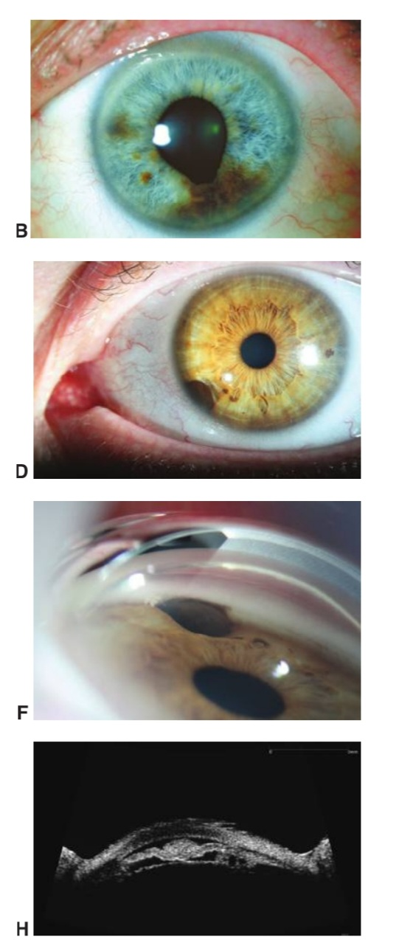
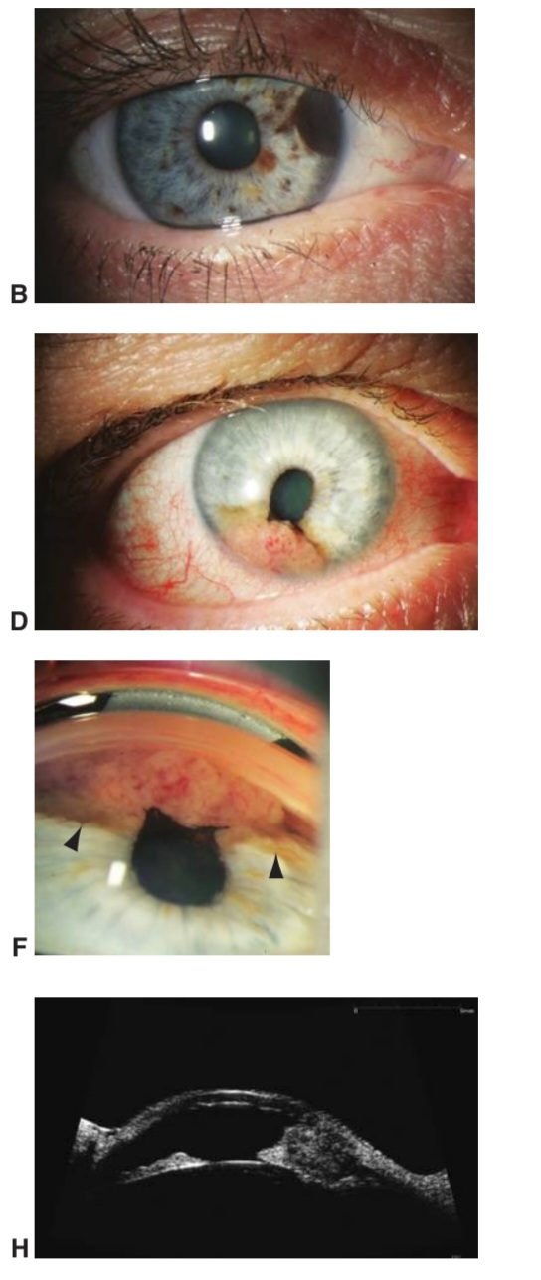
Tumor Melanositik
Tumor Melanositik Iris
1. Nevus Iris :
- byk pd NF1, tanpa gejala
- bentuk : circumsribed (lesi flat/nodular di 1 bag iris), diffuse (mengenai 1/lbh sektor iris)
-tx : observasi
2. Melanoma Iris :
- malignansi -> ukuran membesar, ektropion uvea, peningkatan intravaskular, katarak sektoral, glaukoma sekunder
- tx : eksisi tumor , brachytherapy, proton beam therapy
- invasi ke angle CoA (glaukoma)-> resiko kematian krn metas naik

Slide 4
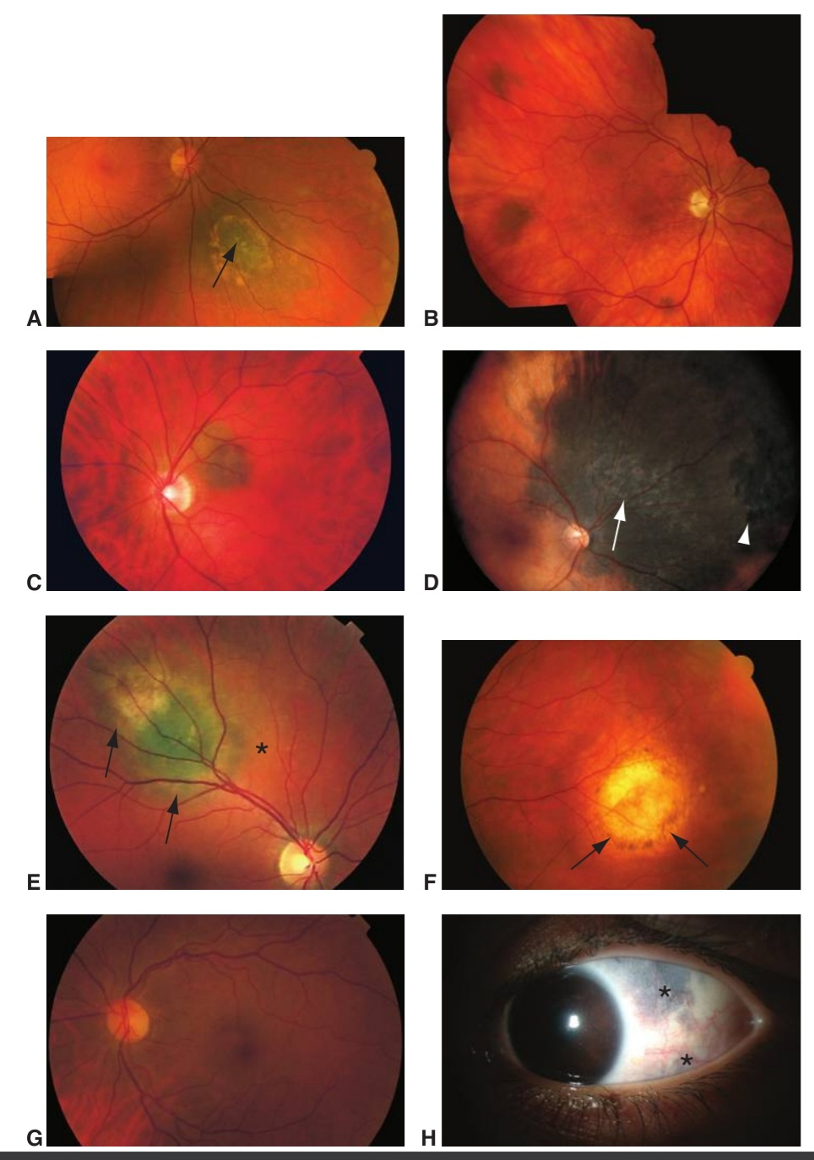
Tumor Melanositik
Tumor Melanositik Badan Siliar dan Koroid
1. Nevus Badan Siliar dan Koroid :
- tanpa gejala, bentuk flat/elevasi minimal, berpigmen, batas tegas, kadang disertai drusen, cairan lipofusin
-tx : observasi -> bila muncul penambahan pigmen orange dan cairan subretina -> berubah ganas

Slide 5
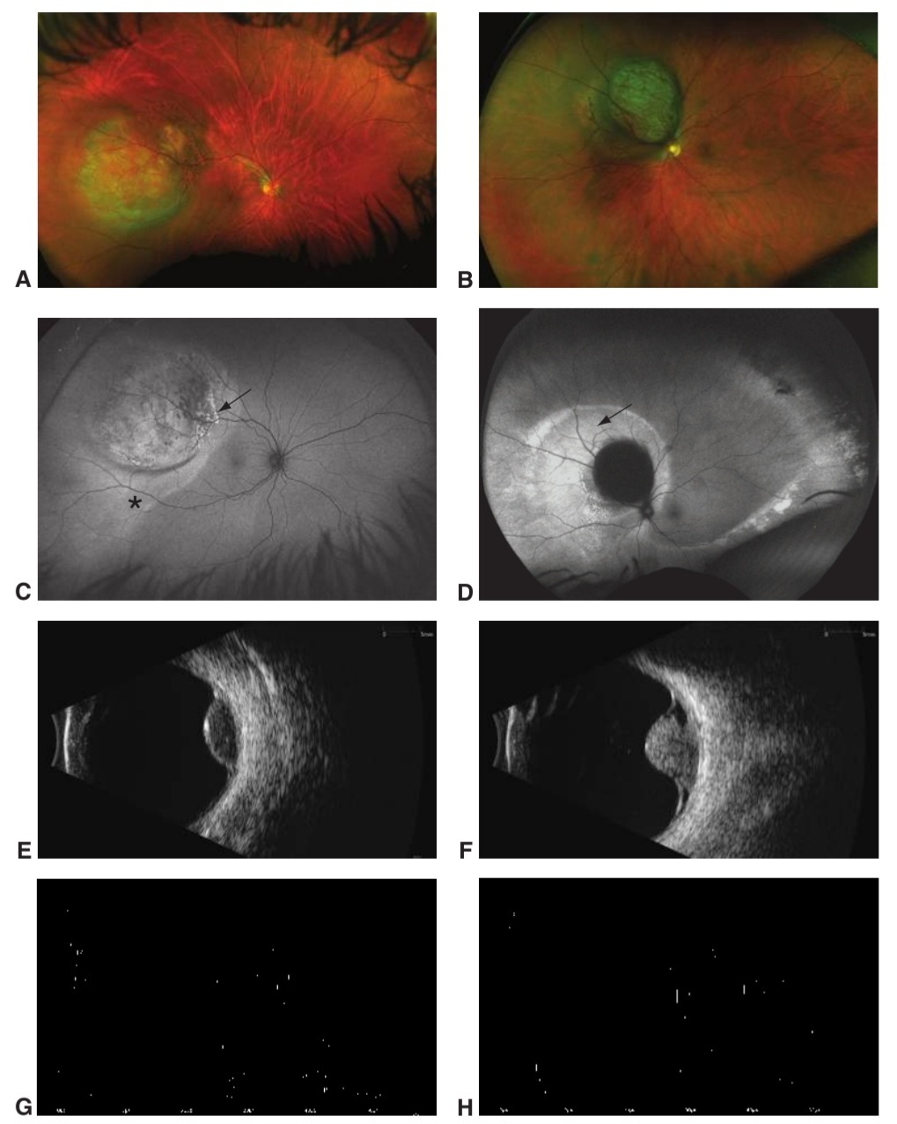
Tumor Melanositik
2. Melanoma Badan Siliar dan Koroid :
- tumor intraocular primer paling sering pada dewasa
- SS : penurunan visus dan CV, metamorphsia (SS ->RD)
- Px: indirect ophthalmoscopy (plg penting), slitlamp biomicroscopy+gonioskopi (melihat pelebaran ke anterior),FAF (melihat lipofuschin),USG A-scan (accoustic shadow), USG B-scan (dome shaped dan collar button->blm menembus membran Bruch, mushroom -> sdh menembus)

Slide 6
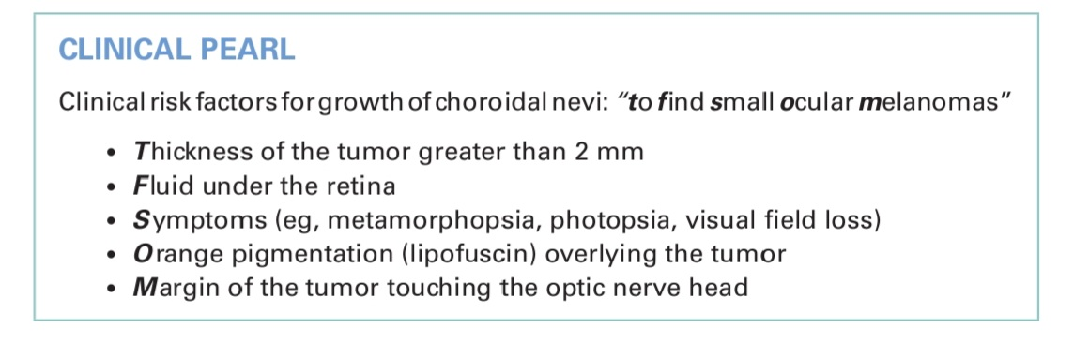
Tumor Melanositik
Ganas/ Melanoma :
1. membesar (basis >6mm)
2. tidak adanya drusen atau perubahan degenerative RPE
3. USG -> reflektivitas internal rendah dan homogen
4. FAF -> hot spot

Slide 7
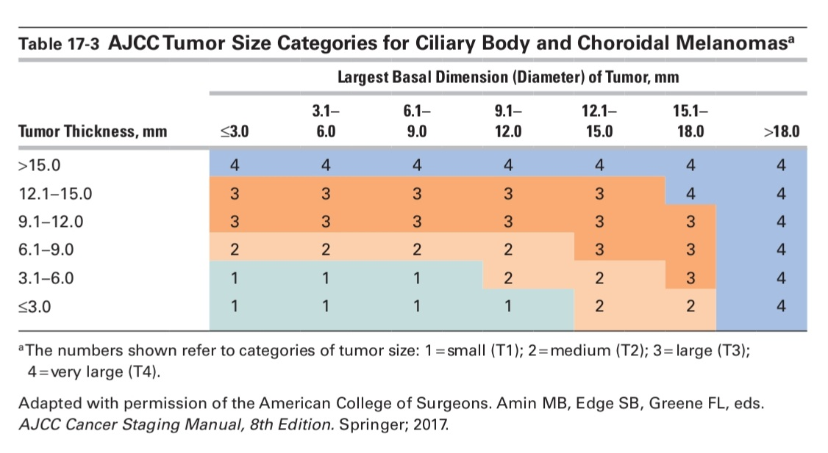
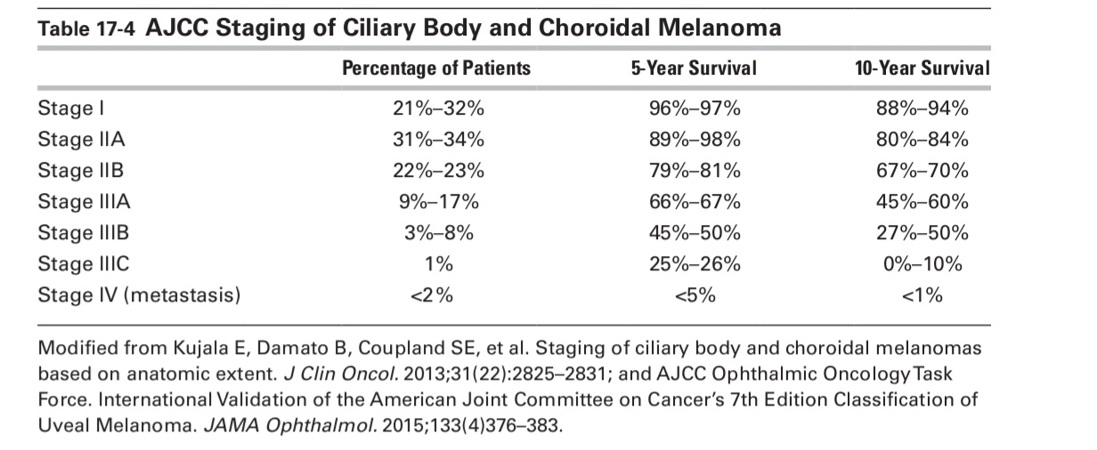
Tumor Melanositik

Slide 8
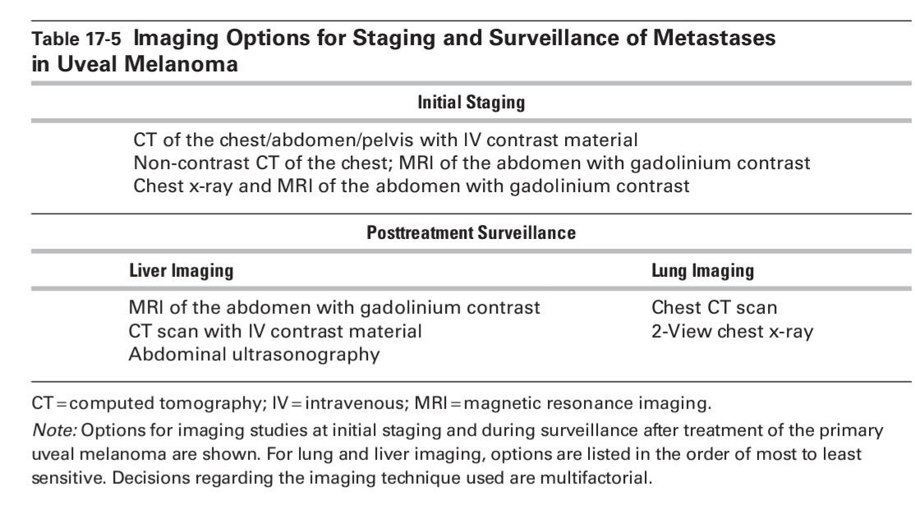
Tumor Melanositik

Slide 9
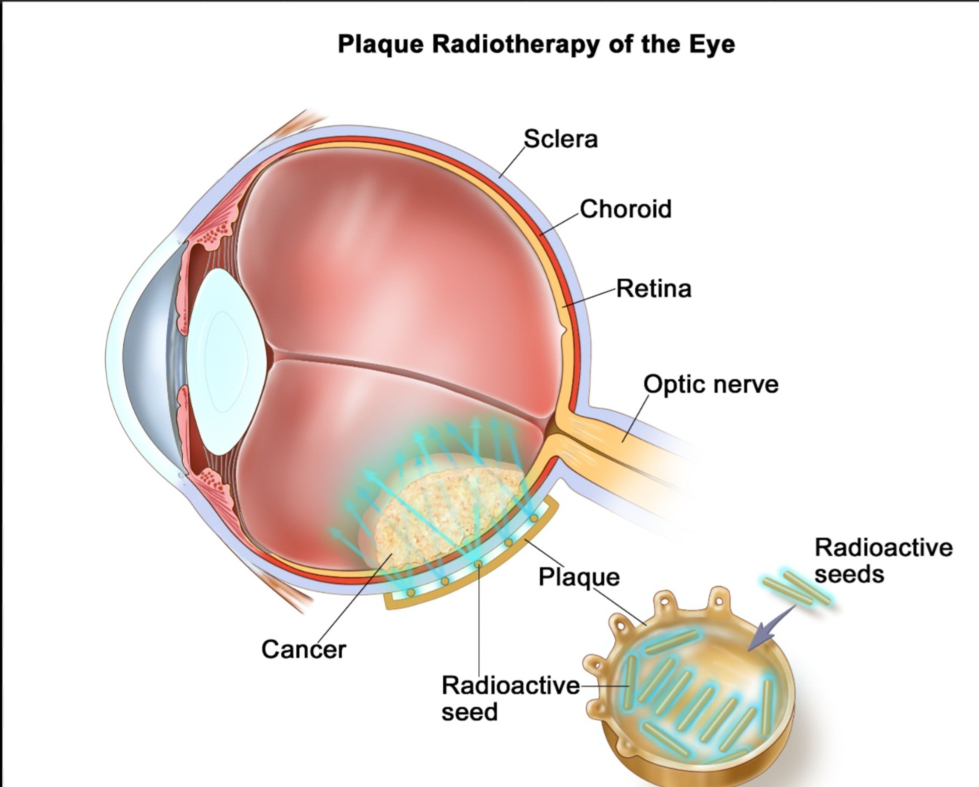
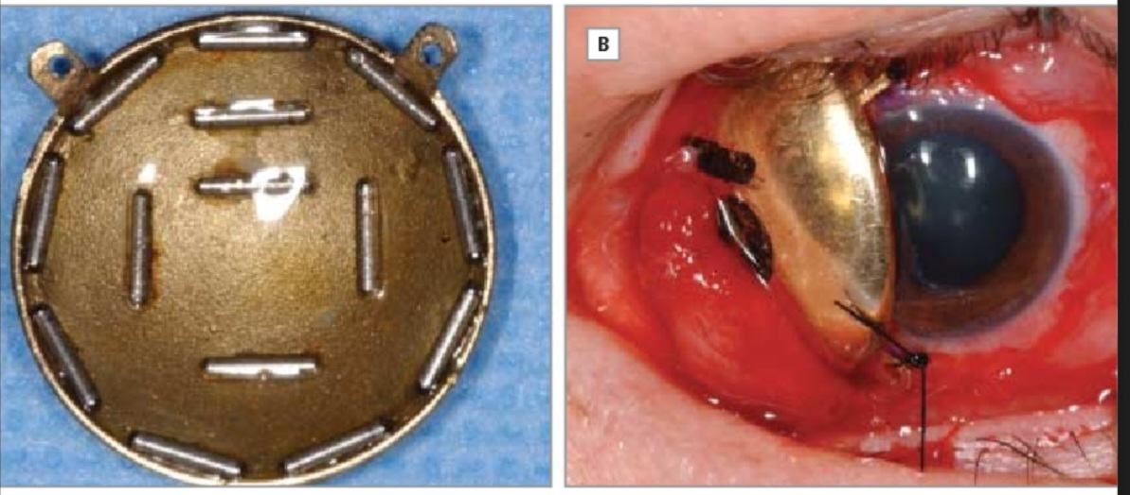
Tumor Melanositik
Terapi :
Faktor yang menentukan ->
a. ukuran, lokasi dan penyebaran
b. visus mata yg terkena dan fellow eye
c. usia dan kesehatan pasien
d. preferensi dokter dan pasien
1.Observasi
2. Enukleasi
3. Brachytherapy dg plak radioaktif dg iodine 125 / ruthenium 106 -> hindari enukleasi -> 1000Gy basis 100Gy apex
4. Radiasi Charged-particle mampu mengontrol tumor smp 98% dan memberi dosis yg lbh homogen drpd brachytherapy

Slide 10
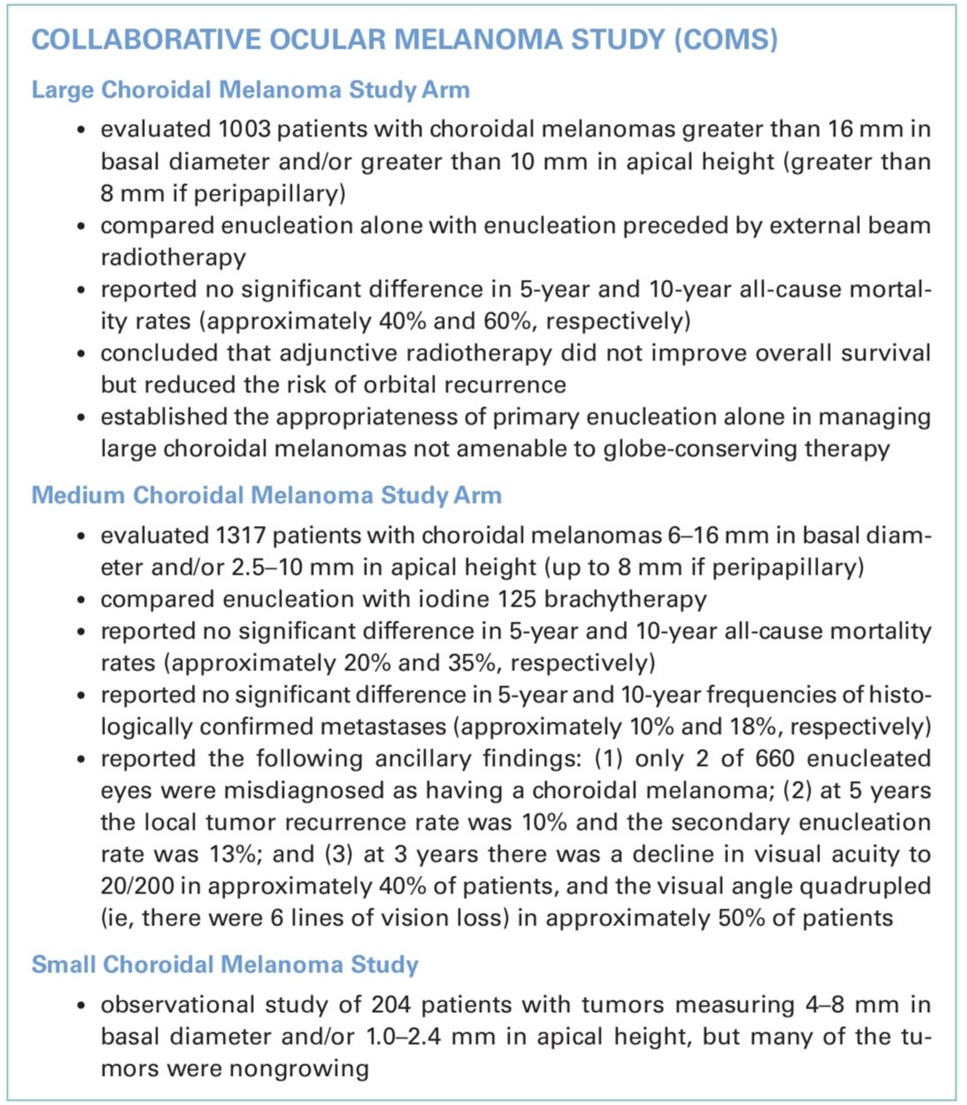
Tumor Melanositik

Slide 11
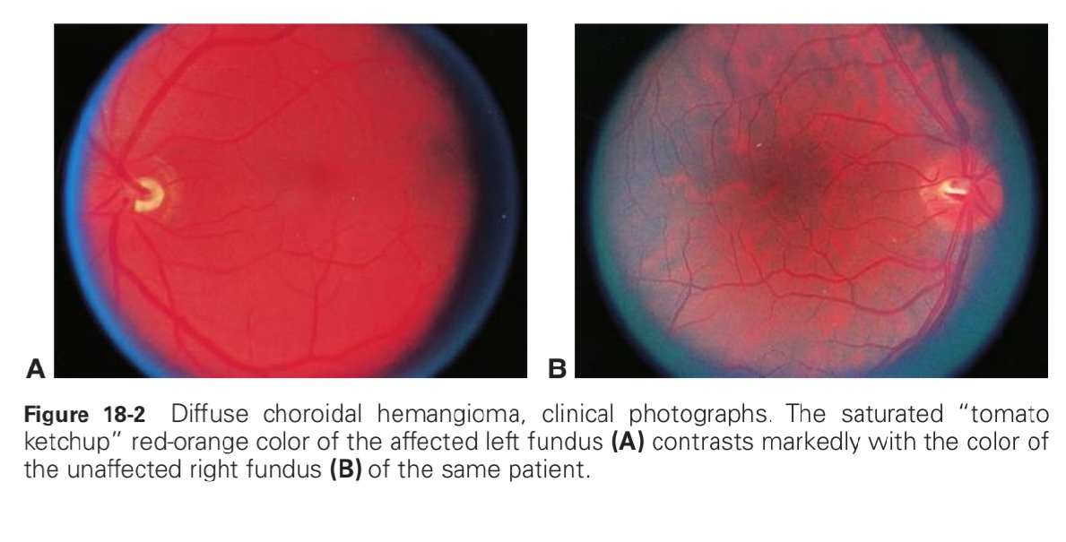
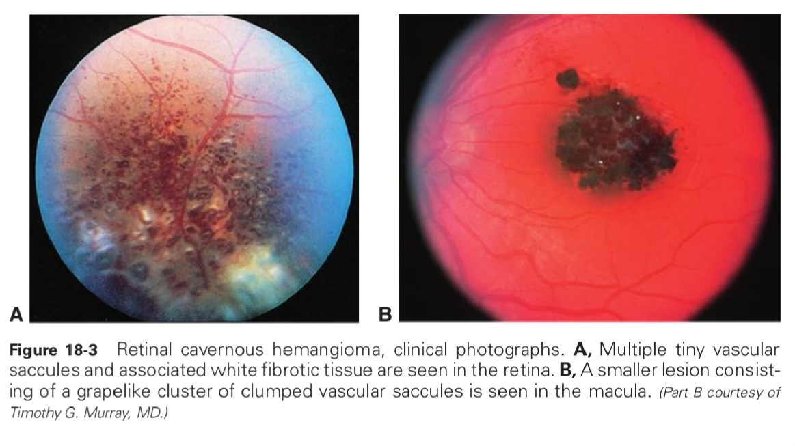
Tumor Vascular
1. Choroidal Hemangioma :
- lesi dome shaped hamartoma vascular
- Pada Sturge Weber syndrome -> difus -> gambaran tomato ketchup
- tx : PDT atau brachytherapy/ esternal radiotherapy
2. Retinal Cavernous Hemangioma
- lesi kluster anggur
- pada bbrp kasus berhub dg lesi di kulit dan CNS (mutasi CCM1/KRIT1)

Slide 12
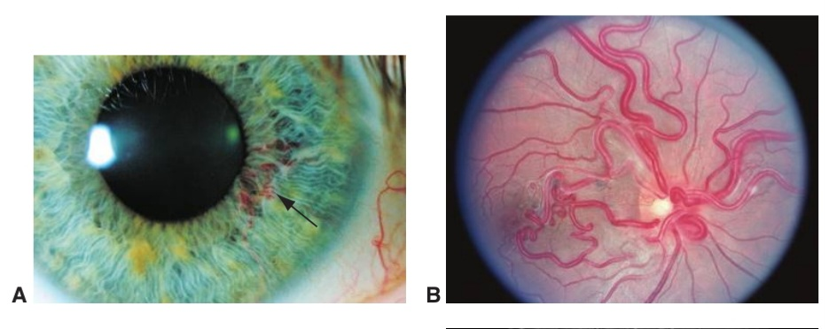
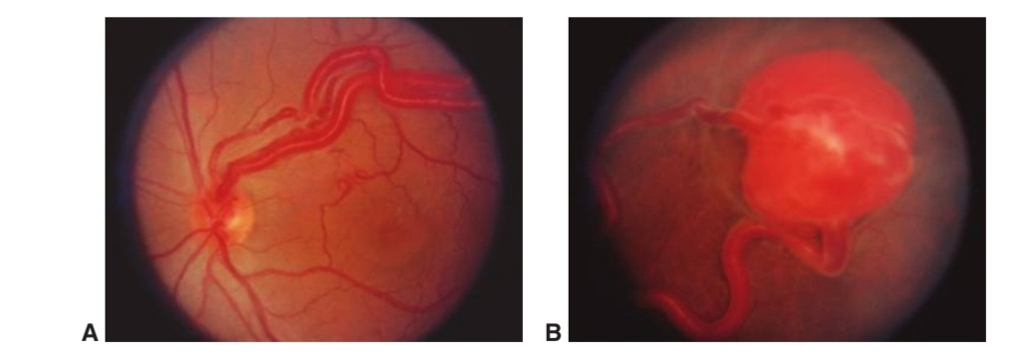
Tumor Vascular
3. Retinal AVM :
- racemouse hemangioma, anastomosis AV srg pada iris, ONH, atau retina perifer
- gambaran AV saling berkait
4. Retinal Capillary Hemangioblastoma :
- berkaitan dg von Hippel Lindau syndrome atau lesi von Hippel
- adanya pembuluh darah dg kaliber besar dan berkelok-kelok
- tx : fotokoagulasi (lesi kecil),cryoterapi, (lesi besar retina perifer), brachytherapy plak dan radiotherapy beam proton + SB (RD luas)

Slide 13
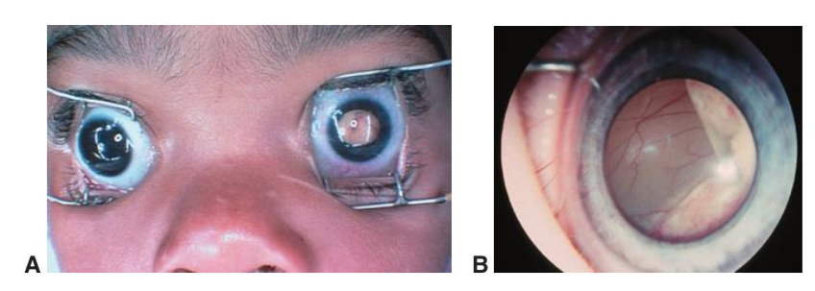
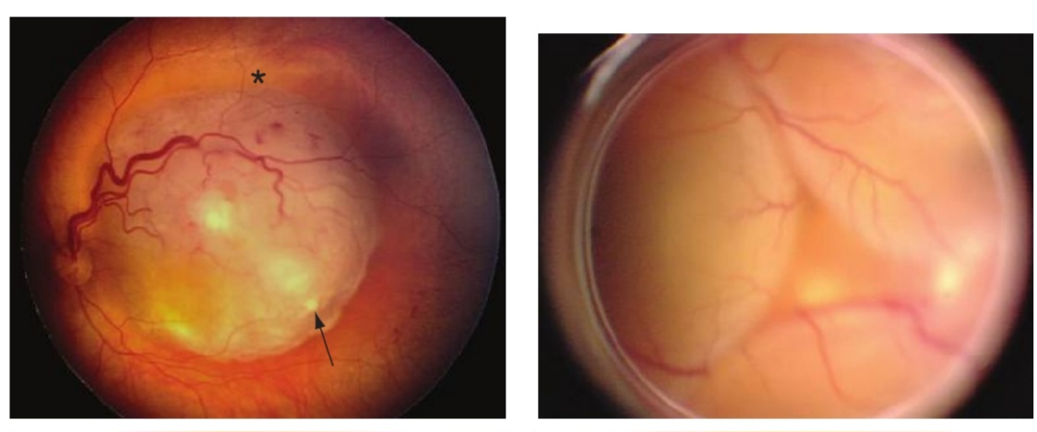
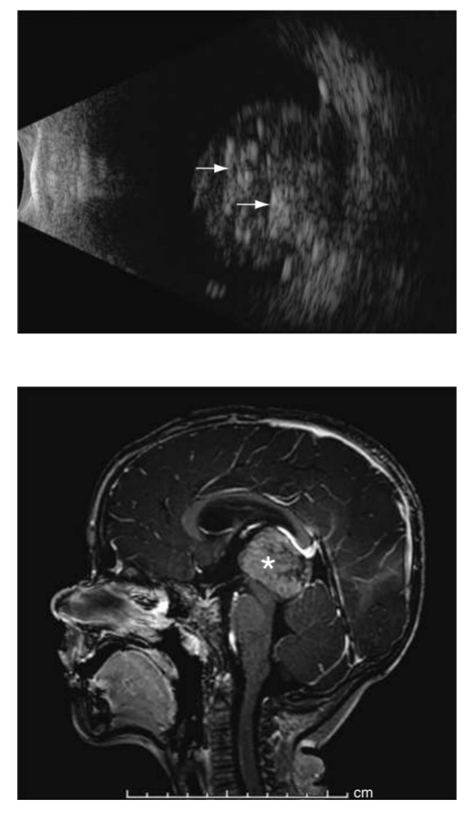
Retinoblastoma
- Tumor intraocular primer paling sering pada anak
-SS : leukokoria, strabismus, inflamasi intraocular, hifema spontan, heterochromia
- Px: funduskopi (exophytic -> tumor di bawah retina -> RD+subretinal seeding, endophytic -> tumor di permukaan retina -> pembuluh darah sulit dinilai+vitreous seeding --> mirip uveitis), USG B-scan (dome shaped dg kalsifikasi), evaluasi luas dg MRI (pinealoblastoma/trilateral retinoblastoma),
evaluasi metas (BMP dan LP)

Slide 14
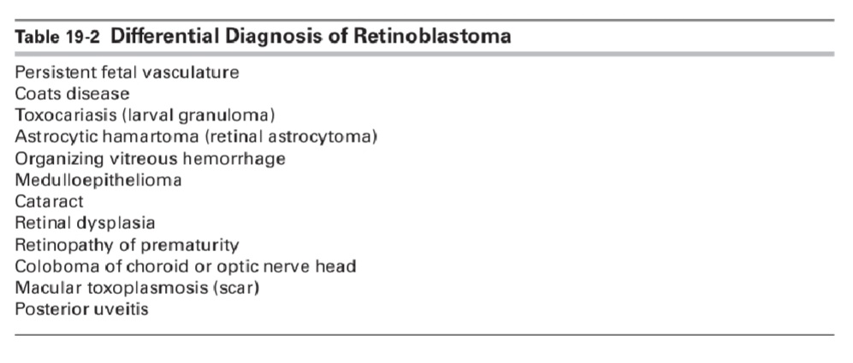
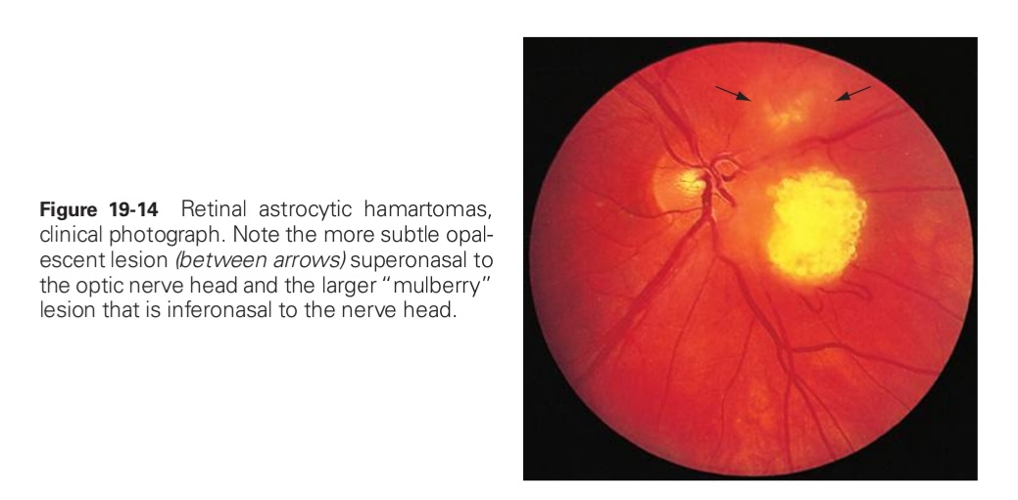
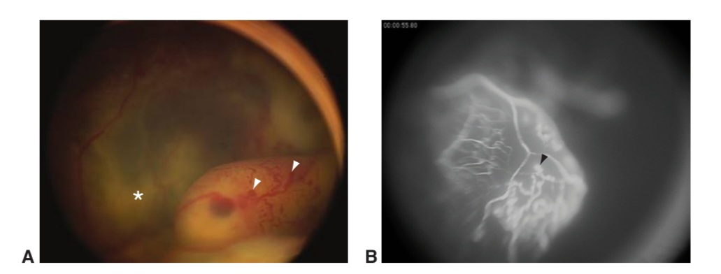
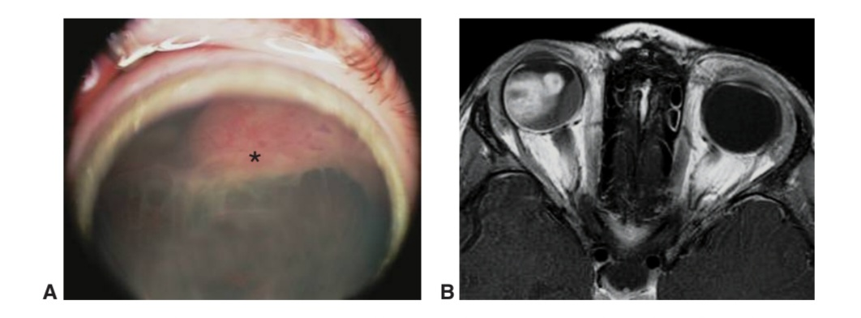
Retinoblastoma

Slide 15
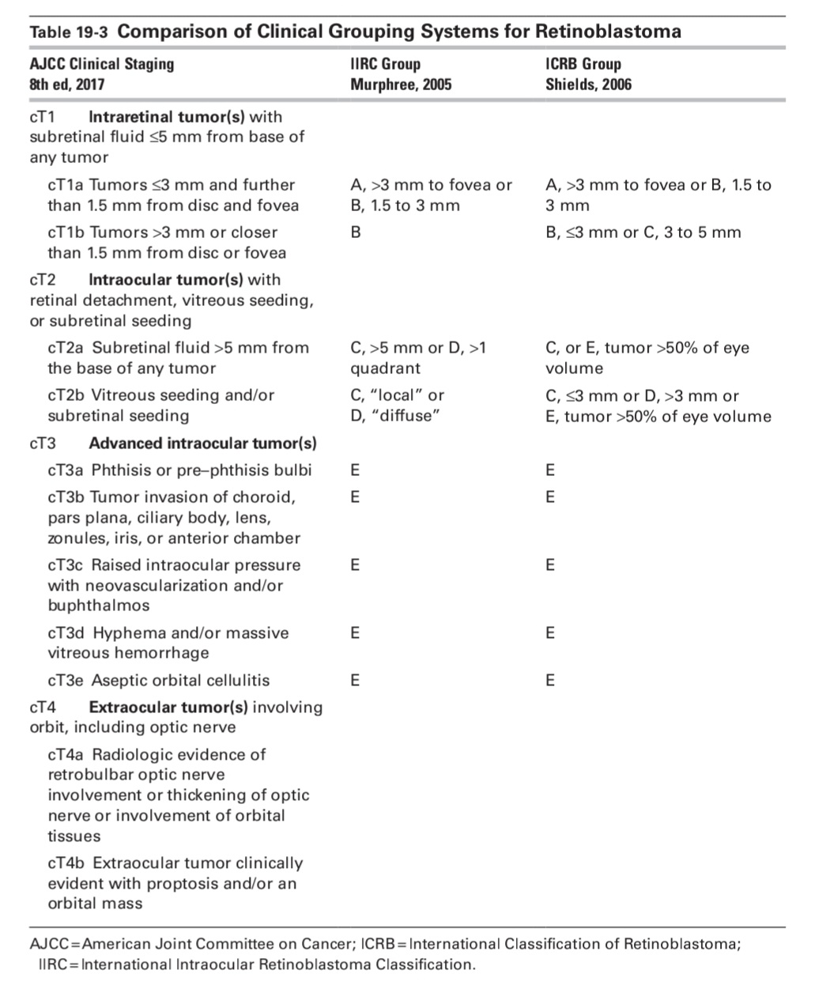
Retinoblastoma

Slide 16
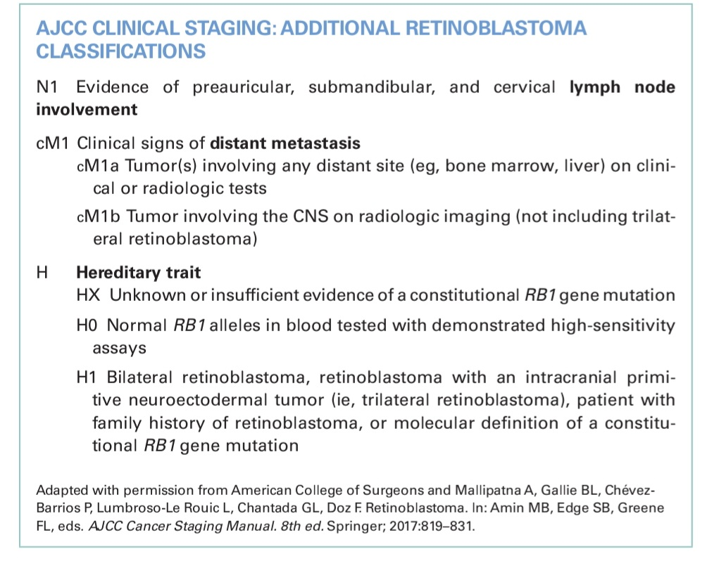
Retinoblastoma

Slide 17
Retinoblastoma
Terapi :
1. Enukleasi : (keterlibatan NII, keterlibatan CoA, NVG,visus buruk, anatomi mata rusak, IIRC grup E, ICRB grub E)
2. Kemoterapi : IV sistemik (3-6 siklus carboplatin,vincristine,etoposide pada grub A,B,C + lokal terapi,jg pada bilateral), Kemoreduksi + lokal terapi, kemoterapi intravitreal (vitreous seeding), IA kemoterapi (melpalan,topotecan,carboplatin untuk grup D, pada anak >3bln, min 6kg)

Slide 18
Retinoblastoma
Terapi :
3. Terapi lokal :
a. Laser Photocoagulasi (Tumor grup A/adjuvan kemoterapi IA letak posterior)
b. Cryoterapi (Tumor perifer dengan ketebalan maks 3mm letak anterior, tehnik triple freeze-thaw )
c. Plak radioterapi (bila terapi globe salvage lain gagal/tumor kecil dan medium basis maks 16mm apex maks 8mm)

Slide 19
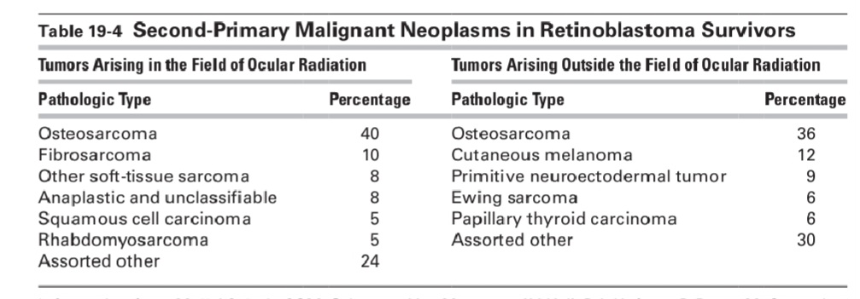
Retinoblastoma

Slide 20
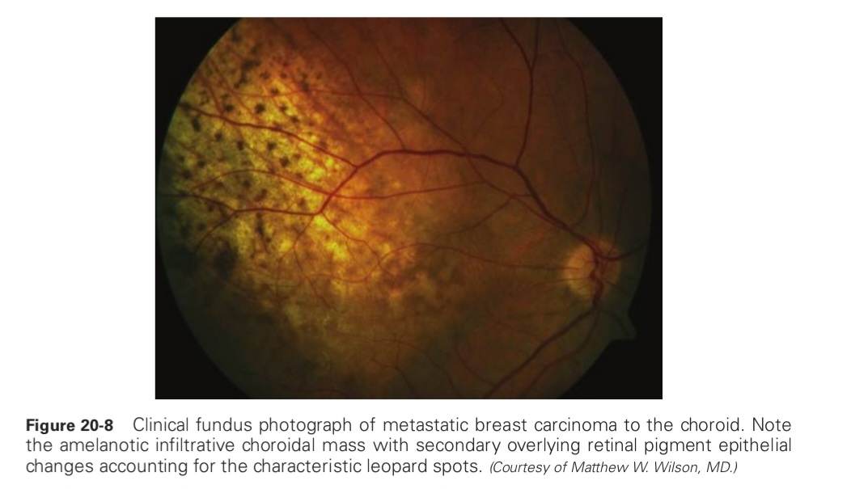
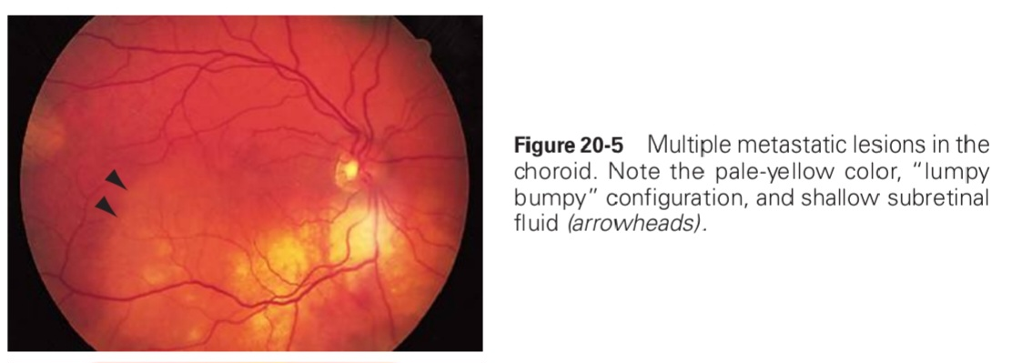
Tumor Intraocular Sekunder
1. Tumor Metastasis:
- tumor intraocular paling sering
- penyebaran hematogen, plg byk di koroid posterior
- gambaran : segmen anterior (nodul gelatin warna putih kemerahan, rubeosis iridis, glaukoma, hifema, pupil iregular, pseudohipopion), segmen posterior (RD eksudatif+ massa amelanotik "lumpy bumpy" / massa kuning keabuan dg gangguan RPE "leopard spot"

Slide 21
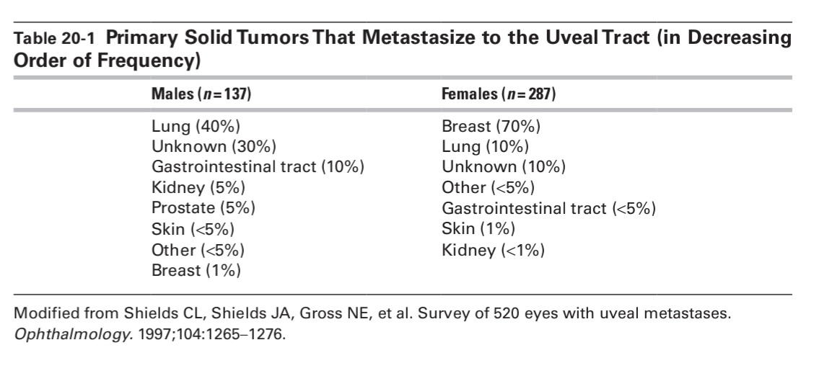
Tumor Intraocular Sekunder
Tx : tujuan preservasi bola mata
Pilihan utama kemoterapi dan terapi hormon,
namun bila ada resiko metas koroid pilihan terapi adalah brachytherapy, PDT,TTT, atau external beam radiotherapy

Slide 22
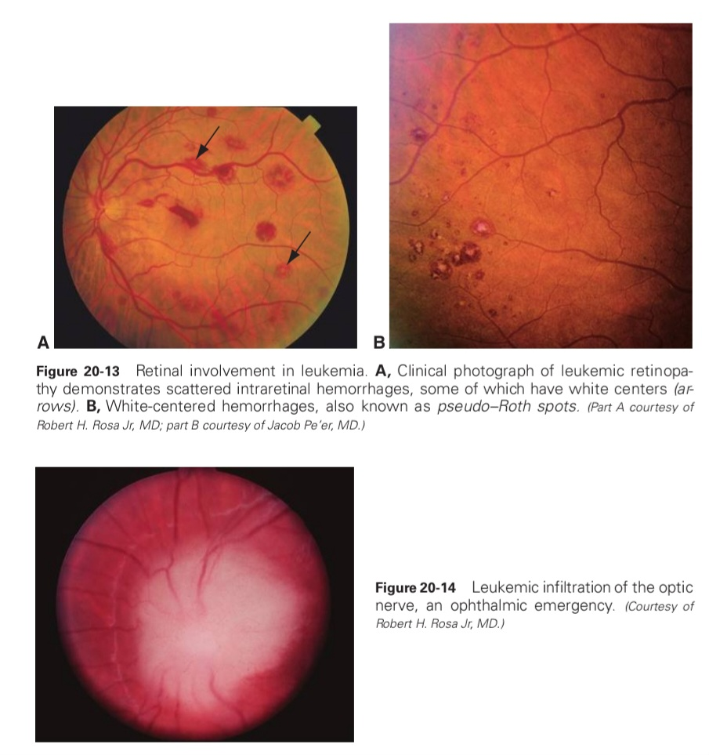
Tumor Intraocular Sekunder
2. Leukemia:
- Retinopati leukomia : perdarahan intraretina dan subhyaloid, HE, CWS, pseudo Roth spot
- gambaran biasanya krn anemia, trombositopenia atau hiperviskositas, pada true inasion -> deposit kekuningan pada retina dan ruang subretina
- tx: kemoterapi sistemik dan bila ada infiltrasi optic nerve -> radioterapi

Slide 23
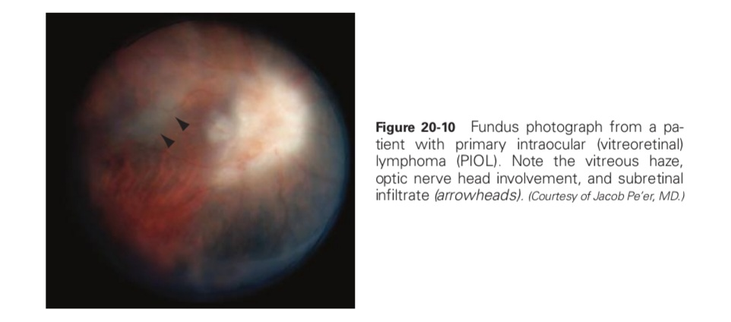
Tumor Intraocular Sekunder
3.Lymphoma:
- plg sering NHL sel B, primary ocular lymphoma -> DLBC
- SS mirip uveitis posterior, pasien
usia >50th dg bilateral uveitis -> mgkn PIOL
- tx: IV metotrexate, bila hanya ocular -> intravitreal metotrexate / rituximab / external beam radiotherapy

Slide 24
Thank you for listening

